Slide 1
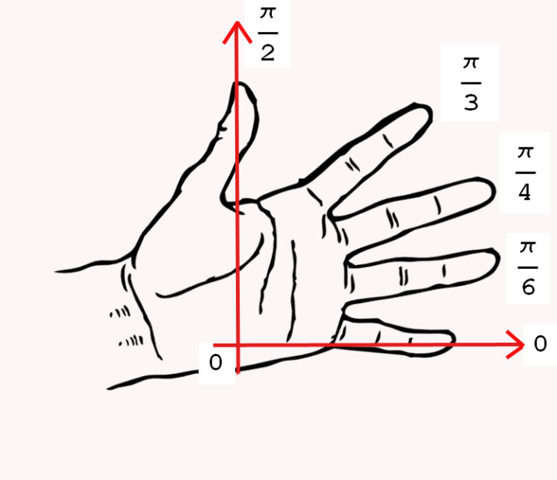
Властивості тригонометричних
функцій
Давітадзе Нонна та Богачова Анастасія
10-А
ХСШ №119

Slide 2
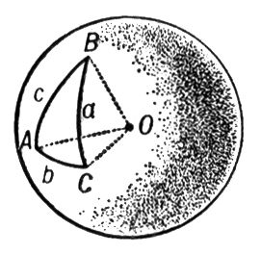
З історії тригонометрії
Перші Тригонометричні відомості були знайомі стародавнім вавилонянам і єгиптянам, але основи цієї науки закладені в Стародавній Греції зустрічаються вже в III столітті до н.е. в роботах великих математиків - Евкліда, Архімеда, Аполонія Пергського. Давньогрецькі астрономи успішно вирішували окремі питання з тригонометрії, пов'язані з астрономією.

Slide 3

У IV-V століттях з'явився спеціальний термін у працях з астрономії великого індійського ученого Аріабхати. Відрізок CB він назвав ардхаджіва (ардха-половина, джива - тятива лука, яку нагадує хорда). Пізніше з'явилося більше коротка назва джива. (Синус)
Назва «тангенс», що походить від латинського tanger (стосуватися), з'явилося в 1583 р. ТАНГЕНС виникли у зв'язку з рішенням задачі про визначення довжини тіні. Тангенс (а також котангенс) введено в X столітті Аль - Батані (850-929) і Абу-ль-Вефа Мухамед-бен Мухаммед (940-998), який склав таблиці синусів і тангенсів через 10 'з точністю до 1/604.

Slide 4

У середині 9 століття середньоазіатський вчений аль-Хорезмі написав твір «Про індійський рахунку». Після того як арабські трактати були перекладені на латинь, багато ідей індійських математиків стали надбанням європейської, а потім і світової науки. Такою вона була ще в середні століття, хоча іноді в ній використовувалися і аналітичні методи, особливо після появи логарифмів. Поступово тригонометрія органічно увійшла в математичний аналіз, механіку, фізику і технічні дисципліни.

Slide 5




Тригонометричні функції
Вид єлемнетарних функцій.
За звичай до них відносять :
*си́нус (sin x),
*ко́синус (cos x),
*та́нгенс (tg x),
*кота́нгенс (ctg x),

Slide 6
Властивості функцій
y= cos x
y=sin x
y= tg x
y= ctg x

Slide 7
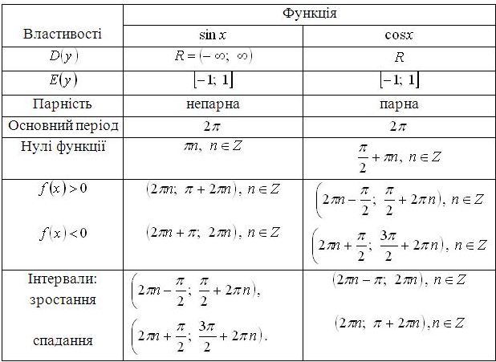
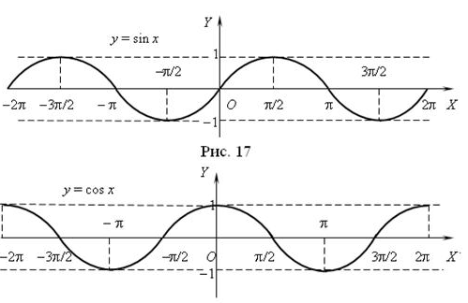
Властивості функцій y=sin x і y=cos x та їх графіки
Графік функції y=sin x називається синусоїдою а графік функції y=cos x – косинусоїдою

Slide 8
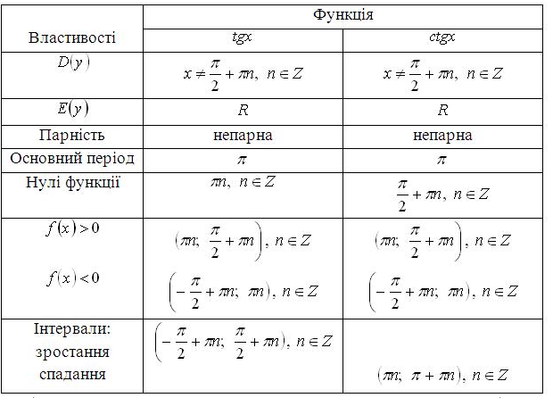
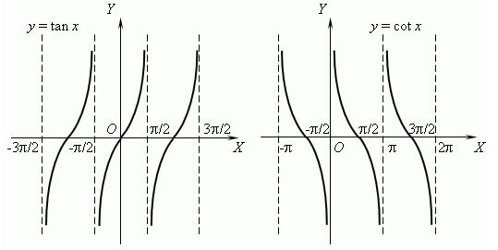
Властивості функцій y=tg x і y= ctg x та їх графіки
Графік функції y=tg x називається тангенсоїдою а графік функції ctg x – котангенсоїдою

Slide 9







Синусом називається відношення
Косинусом називається відношення
Тангенс визначається як
Котангенс визначається як
Секанс визначається як
Косеканс визначається як
Косинусом кута α називається відношення ОА / OB (Відношення прилеглого катета до гіпотенузі).
Тангенсом кута α називається відношення AB / OA (Відношення протилежного катета до прилежащем).
Котангенс кута α називається відношення ОА / AB (Відношення прилеглого катета до протилежного).
Секансу кута α називається відношення ОB / OA (Відношення гіпотенузи до прилежащем катету).
Косеканс кута α називається відношення ОB / AB (Відношення гіпотенузи до протилежного катета).
Синусом кута α називається відношення AB / OB (Відношення протилежного катета до гіпотенузі).

Slide 10



Визначення тригонометричних функцій як рішень диференціальних рівнянь
Опції косинус і синус можна визначити як парне (косинус) і непарне (синус) рішення диференціального рівняння
з початковими умовами
Тобто як функцій однієї змінної, друга похідна яких дорівнює самої функції, взятої зі знаком мінус:
Визначення тригонометричних функцій як рішень функціональних рівнянь
Опції косинус і синус можна визначити як безперервні рішення ( f і g відповідно) системи функціональних рівнянь :

Slide 11



Вивчення властивостей тригонометричних функцій
Функція
1) Оскільки синус існує для будь-якого дійсного числа і як ордината точки одиничного кола змінюється на відрізку від -1 до 1, то областю визначення цієї функції є множина
всіх дійсних чисел, а областю значень — відрізок
2) Графік функції симетричний відносно початку координат, тобто
функція
— непарна. Доведемо це, користуючись одиничним колом.
3) Оскільки областю визначення функції
є множина
яка
симетрична відносно початку (нуля) відліку, то залишається довести, що
Позначимо на одиничному колі точки
які відповідають числам а і а.
то катет
Оскільки прямокутний трикутник
а катет ОА — спільний. Отже, абсциси точок
рівні, а ординати — протилежні числа
Тому

Slide 12

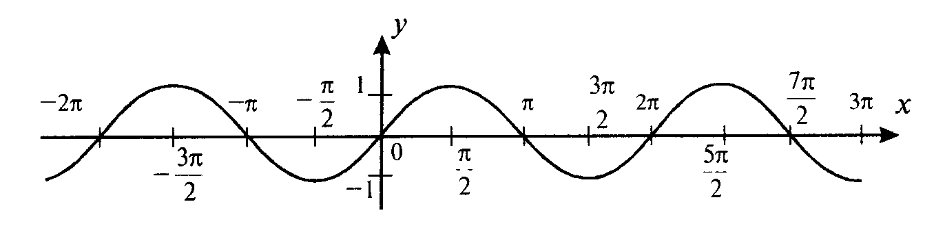
Властивості функції:
D(sin x) = R
y = sin x – непарна функція,
графік симетричний відносно початку
координат
3. періодичність: T = 2π
4. sin x = O при х = πn, n∈Z (нулі функції)
5. проміжки знакосталості:
sin x > 0 при 0 + 2πn < x < π+ 2πn, n∈Z
sin x < 0 при π + 2πn < x < 2π+ 2πn, n∈Z
6. проміжки монотонності:
x∈ [- ^{π} /₂ + 2πn; ^{π} /₂ + 2πn], n∈Z – зростає
x∈ [ ^{π} /₂ + 2πn; ^{3π} /₂ + 2πn], n∈Z– спадає
7. екстремуми:
y _{max} = 1 при х = ^{π} /₂ + 2πn, n∈Z
y _{min} = - 1 при х = - ^{π} /₂ + 2πn, n∈Z
8. E(sin x) = [- 1 ; 1]
9. похідна: (sin x )´ = cos x
Функція y = sin x
Графік функції y = sin x

Slide 13

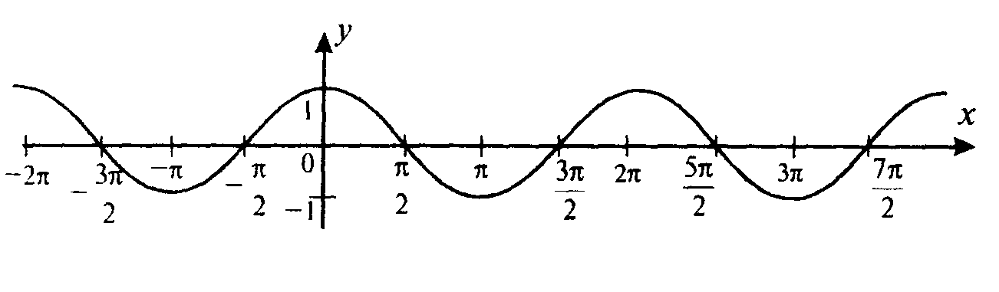
Функція y = cos x
Властивості функції:
D(cos x) = R
y = cos x –парна функція,
графік симетричний відносно
осі ординат
3. періодичність: T = 2π
4. cos x = 0 при х = ^{π} /₂ + πn, n∈Z (нулі функції)
5. проміжки знакосталості
cos x > 0 при - ^{π} /₂ + 2πn < x < ^{π} /₂ + 2πn, n∈Z
cos x < 0 при ^{π} /₂ + 2πn < x < ^{3π} /₂ + 2πn, n∈Z
6. проміжки монотонності:
x∈ [ π+ 2πn; 2π+ 2πn], n∈Z –зростає
x∈ [0 + 2πn; π+ 2πn], n∈Z– спадає
7. екстремуми:
y _{max} = 1 при х = 2πn, n∈Z
y _{min} = - 1 при х = π+ 2πn, n∈Z
8. E(cos x) = [- 1 ; 1]
9. похідна: (cos x )´ = - sin x
Графік функції y = cos x

